Slide 1
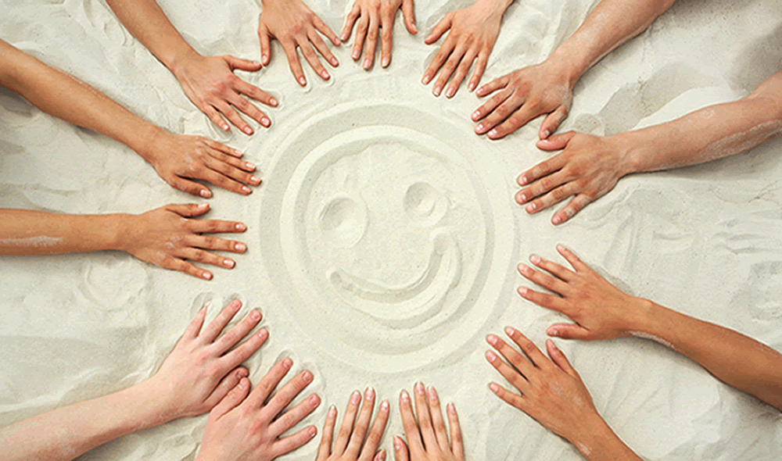
«Освоение и внедрение опыта использования песка для развития мелкой моторики и творческих способностей у детей».
Кружок « Умелые ручки»
РЦ «Дельфин»
Инструктор по труду
Добрина Е.А.

Slide 2
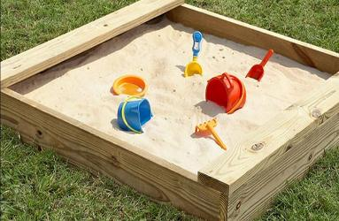
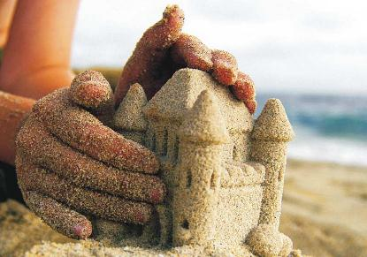
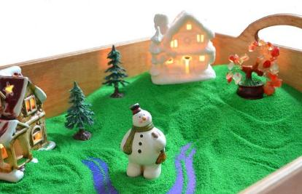
Что нужно для игры в песок?
А нужно, в сущности, так мало:
Любовь, желанье, доброта,
Чтоб вера в детство не пропала.
Простейший ящик из стола
Покрасим голубою краской,
Горсть золотистого песка
Туда вольётся дивной сказкой
Игрушек маленький набор
Возьмём в игру… Подобно Богу,
Мы создадим свой Мир чудес,
Пройдя Познания дорогу.
(Т. Грабенко)

Slide 3
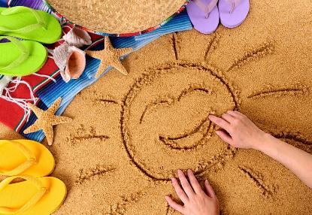
Песок - один из первых материалов, который ребёнок использует для самостоятельной деятельности: в песочнице, на пляже, в специальной ёмкости. Песок – это уникальная возможность исследовать свой внутренний мир. Манипуляции с песком дают ощущения свободы, безопасности и самовыражения. Взаимодействие с песком – одно из популярных в мире направлений арт-терапии.

Slide 4
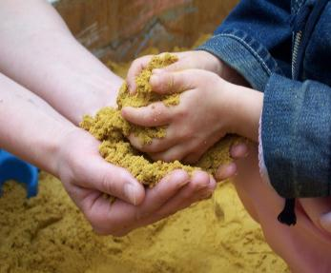
Возможности песочной терапии - способ расслабиться. -Погрузится в приятное текучее состояние спокойного творчества, -соприкосновение с природной материей снимает стресс, напряжение, страхи. -Песок помогает «заземлить» негативные эмоции, -снять внутреннее напряжение.
Игра с песком — это естественная и доступная форма деятельности для каждого ребенка.
Песок нередко действует на детей как магнит.
Создавая свой мир на песке, ребенок чувствует себя волшебником: он не боится что-то менять, ломать старое или строить новое.

Slide 5
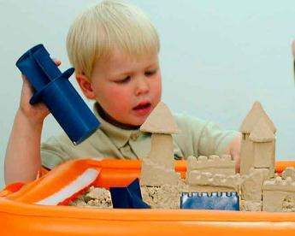
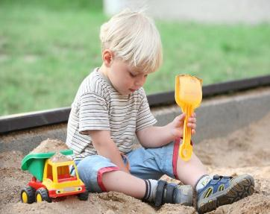
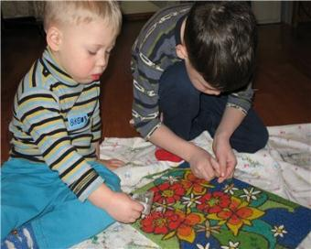
Способы использования песка в работе с детьми
- Игры и игровые упражнения в песочнице
-игры и лепка кинетическим песком
-изобразительная деятельность детей
- Ручной труд.

Slide 6
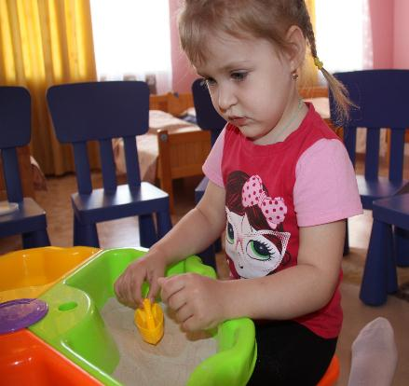
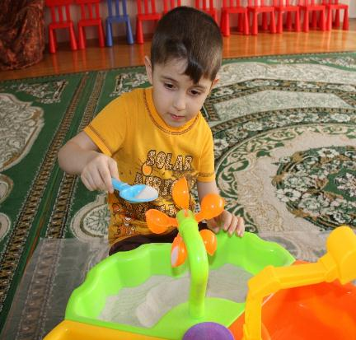
Игры с песком в импровизированной песочнице:
создание игровых ситуаций при помощи мелких игрушек и предметов.

Slide 7
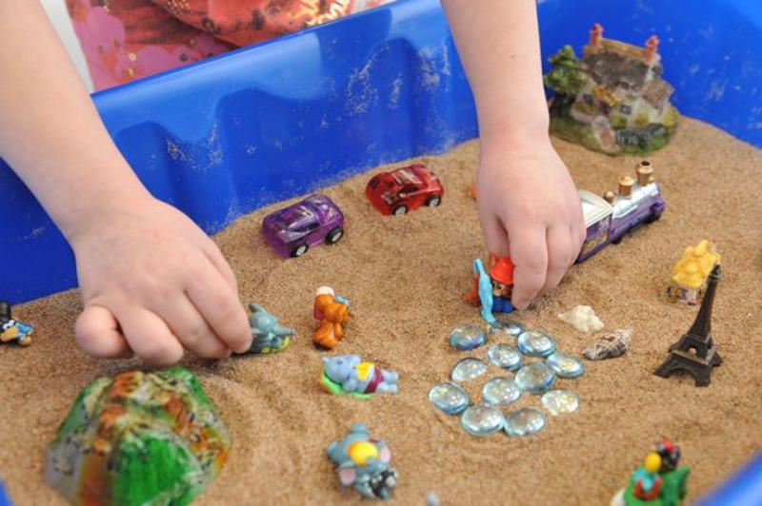
Творческие занятия проводятся в форме сказки и обыгрывания игровых ситуаций.

Slide 8
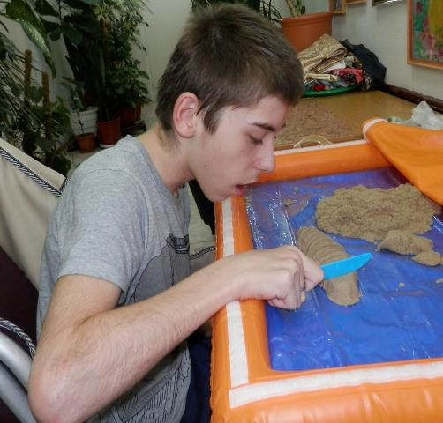
игры и лепка кинетическим песком.
Кинетический песок - живой песок , представляет собой смесь кварцевого песка и силиконовой составляющей.
Свойства и особенности
- приятный на ощупь; - безопасен для детей; - воздушный и рассыпчатый; - отлично лепится; - никогда не засыхает; - не оставляет пятен; - не прилипает к рукам; - развивает фантазию и творческое воображение; - не боится воды.

Slide 9
Рисование на песке.
Преимущества метода рисования песком перед другими формами арт-терапии:
-Процесс прост и приятен. Не требуется никаких специальных умений и навыков.
-Рисование песком даёт возможность трансформации.
-Рисуя под музыку, задействуются одновременно зрительный, слуховой и кинестетический каналы.
-Техника рисования помогает развить тонкую моторику, что особенно полезно для детей.
-Рисовать можно двумя руками симметрично, что способствует гармоничному развитию двух полушарий головного мозга,

Slide 10
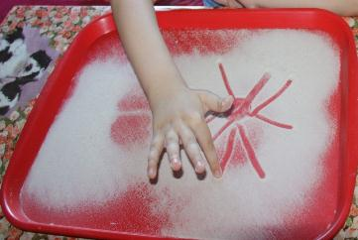
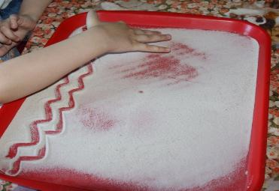
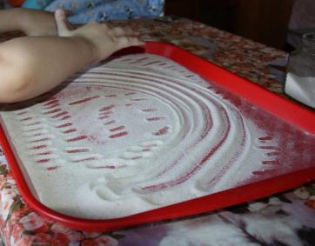
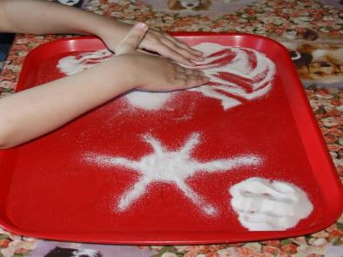
технические приемы рисования песком: -Рисование кулаком, -ладонью, -ребром большого пальца, -щепотью, -мизинцем, -одним пальцем, -одновременное использование нескольких пальцев, -симметрично двумя руками, -отсечение лишнего, -насыпание из кулачка. Работа над рисунком начинается с фона. Фон может быть как светлым, т.е. без песка, так и темным – когда все засыпано сыпучим материалом.

Slide 11
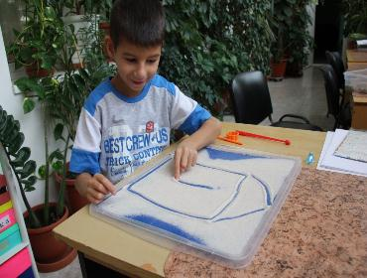
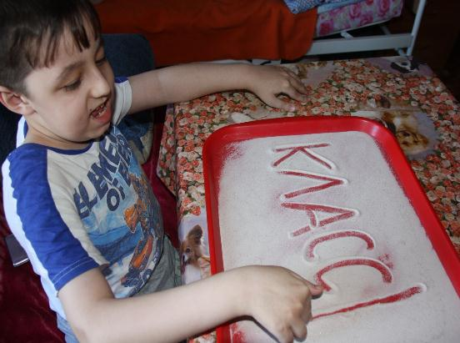

Slide 12
Большой интерес в качестве материала для художественного творчества детей вызывает цветной песок. Это удивительный материал для создания «насыпных» картин, приятный на ощупь, пластичный и красочный, позволяет легко воплотить самые фантастические замыслы.

Slide 13
Создание картины песком – увлекательный процесс, он затрагивает все сферы чувств, пробуждает творчество, расслабляет и вдохновляет одновременно.

Slide 14
. Окрасить Песок можно самостоятельно, с помощью пищевых красителей и гуаши
Так же вместо песка можно использовать другие сыпучие материалы: соль, манку.

Slide 15
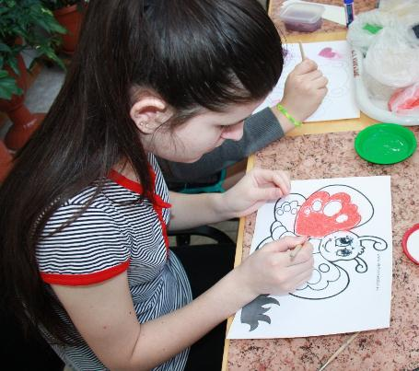
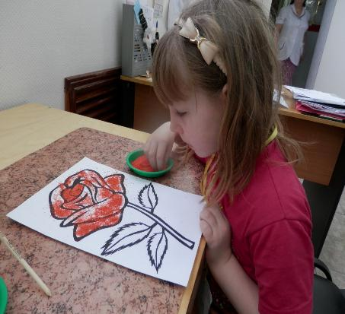
Обучение технике рисования песком проводится малыми группами или индивидуально.

Slide 16
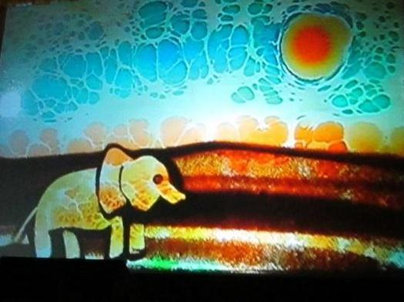
Создавать песочные картины можно на бумаге, картоне, стекле. Существуют различные способы рисования.

Slide 17
Первый способ рисования:
На картоне делают эскиз будущей композиции (можно использовать готовые раскраски).
Затем наносят клей на элементы работы, которые будут одинакового цвета.
Посыпают участки песком нужного цвета, стряхивая лишний.

Slide 18
Второй способ: На лист картона наносят ровным слоем клей ПВА, засыпают песком (манкой), стряхивают лишний песок, на получившейся поверхности рисуют эскиз, затем раскрашивают гуашью.

Slide 19
Третий способ : На лист самоклеющейся бумаги наносится рисунок, затем разрезается на сегменты и наклеивается на картон- клеевым слоем в верх. убирают защитный слой, поочерёдно засыпают свободные участки, не забывая стряхивать лишний песок. Можно использовать готовые наборы для детского творчества.

Slide 20
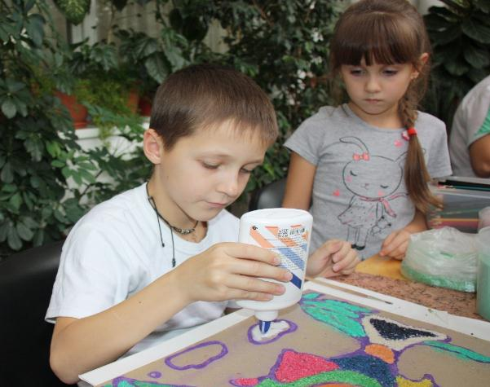
Четвертый способ: нанести рисунок на основание. Затем обвести клеем пва контур рисунка и Засыпать песком. После высыхания контура промазать фрагменты картины клеем и закрасить песком нужного цвета.

Slide 21
разнообразить творческий процесс изобразительной деятельности можно с помощью применения различные инструменты, так же природный и бросовый материалов: -Мячи разной с разной фактурой -Рисование инструментами с зубцами; -Рисование с использованием формочек для выпечки; -Рисование с использованием формочек для выпечки; -Рисование с использованием трафаретов; -Рисование с использованием игрушек.

Slide 22
Пескография – это рисование песком на стекле. Песок раскрывает свою душу в руках художника. Картины из песка объёмны, прекрасны и мимолётны. Искусство здесь создаётся на глазах зрителей и живёт всего мгновение, каким бы точным и совершенным ни был рисунок.

Slide 23
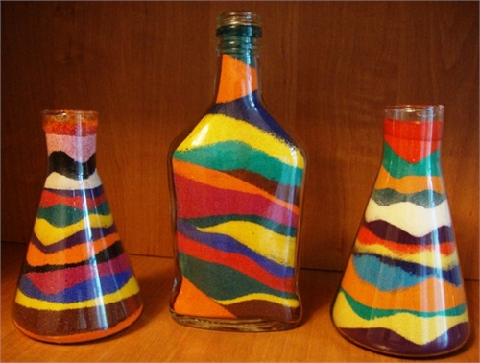
Кроме плоских рисунков, с помощью цветного песка, можно создавать объемные композиции. для этого используются различные стеклянные сосуды, которые заполняются цветным песком.

Slide 24
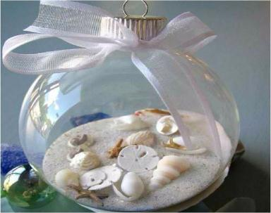
Песком можно рисовать не только по бумаге, но и декорировать различные поделки. Используют эту технику в украшении рамочек для фото, елочных игрушек, готовых поделок из бумаги, глины, пластика.

Slide 25
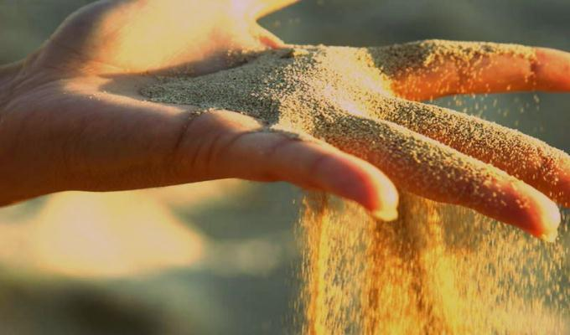
В ладошки наши посмотри -
Мудрее стали ведь они!
Спасибо, милый наш песок,
Ты детям подрасти помог!
Спасибо за внимание!

